Slide 1

Терапевтичні вправи з метою розвитку виконавчих умінь і навичок

Slide 2
Особливості освоювання рухових дій
Рухові уміння і рухові навички - це певні функціональні утворення, своєрідні форми управління рухами, які виникають в процесі, а також і в результаті освоєння рухових дій.
Рухова дія виникає на основі самого необхідного мінімуму знань про техніку, наявного рухового досвіду і загальної фізичної підготовленості.
Рухове вміння характеризується таким рівнем оволодіння руховою дією, при якому управління рухом здійснюється свідомо з підвищеною концентрацією уваги на складові операції і проявляється нестабільними засобами розв'язання рухової задачі.
Руховий навик можна охарактеризувати як такий рівень оволодіння руховою дією, при якому управління рухом відбувається автоматизовано і дію відрізняється високою надійністю.

Slide 3
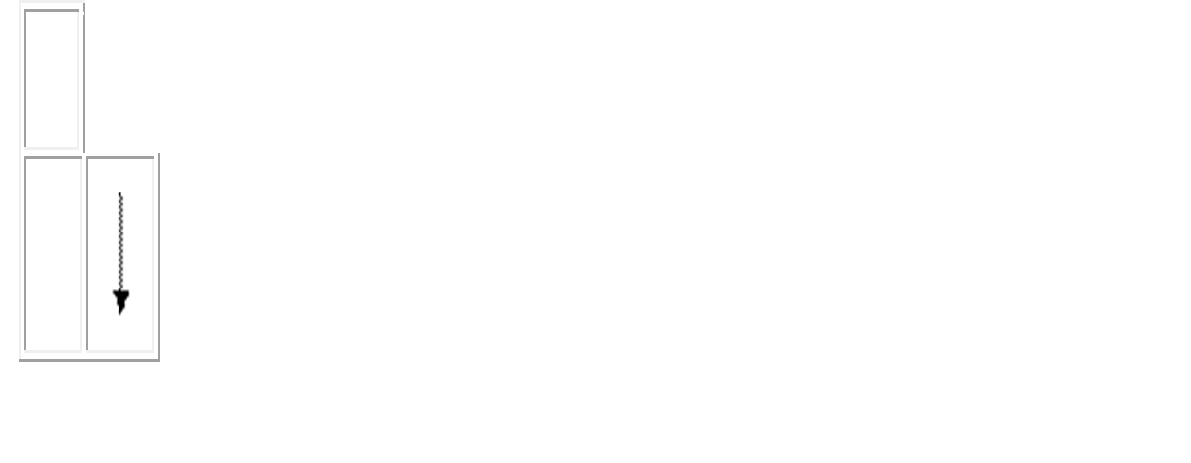
Схема переходу вміння в навик.
Знання ------- Мислення --------- Руховий досвід
Рухове вміння:
· Неавтоматизоване управління рухами
· Концентрація уваги на самій дії
· Розчленованість рухів
· Нестабільність
Стереотипне повторення рухів

Slide 4
Значення рухових навиків визначається наступними особливостями:
Автоматизоване управління рухами
Концентрація уваги на цілі та умови дії
Стійкість, надійність дії
Стабільність

Slide 5
До закономірностей формування рухових навичок відносять:
Фазовість (формування динамічного стереотипу)
Волнообразность, нерівномірність (формування навички з «негативним прискоренням», з «позитивним прискоренням», уповільнення в розвитку навику), затримка в розвитку навику «плато».
Перенесення(формуючись одночасно або послідовно, рухові навички надають один на одного вплив).

Slide 6
Навчаючи руховим діям, вирішуються наступні конкретні завдання:
1. Формувати «початкову школу рухів», тобто «навчити керувати рух, виконуваними основними ланками рухового апарату, на основі чого буде створена база для більш складних форм рухової діяльності.
2. Навчити тим діям, які будуть використовуватися як «підводящі» вправи або як засоби підготовчі, що вибірково діють на розвиток фізичних якостей.

Slide 7
3. Сформувати, а також довести до певного ступеня досконалості основні рухові вміння і навички, необхідні в повсякденному житті.
Залежно від особливостей досліджуваних рухових дій і характеру вищенаведених завдань для процесу навчання характерні такі особливості:
- неоднакові витрати на освоєння техніки;
залежність методів і особливостей побудови процесу навчання від структурної складності формованих дій.
При розучуванні простих дій обирається метод розучування в цілому; при розучуванні складних - по частинах. Іноді розучування рухів йде з основної фази (відштовхування в стрибках у висоту), в інших з підготовчої, іноді з завершальної фази - навчання приземленню в стрибках дітей молодшого віку.

Slide 8
Етап початкового розучування
Мета - навчити основам техніки рухової дії, сформувати вміння виконувати його в грубій формі.
Завдання:
а) створити загальне уявлення про досліджувану рухову дію;
б) навчити частинам техніки дії, навіть не освоєним;
в) сформувати загальний ритм рухового акту;
г) усунути непотрібні дії;
д) попередити спотворення техніки.
Методика етапу (для дошкільнят):
1. Правильний показ зразка вихователем.
2. Розчленований показ.
3. Відтворення дій дітьми під контролем педагога.
Така методика використовується з середньої групи. Для молодших груп доцільні ігрові прийоми або ж показ зразка руху з одночасним його поясненням.

Slide 9
Інтервали між заняттями повинні бути короткими, щоб уникнути згасання ще нестійких рухових рефлексів.
Мета - довести володіння технікою дії до досконалості, освоїти її деталі.
Завдання:
а) поглибити розуміння закономірностей розучуваного руху;
б) уточнити техніку рухової дії по всім його характеристикам відповідно до індивідуальних особливостей учнів;
в) домогтися злитого виконання дій, поліпшивши ритмічні характеристики;
г) створити передумови для варіативного виконання дії.
Методика
Основою методики тут є цілісне виконання вправи з виборчим відпрацюванням деталей техніки. Педагог повинен постійно звертати увагу на правильність виконання рухів, вказуючи при цьому на помилки виконання. Можна нагадати дітям вербально, як виконувати руху, а також використовувати елемент змагання на якість виконання дій.

Slide 10
Етап закріплення і вдосконалення
Мета - забезпечити досконале володіння технікою рухової дії.
Завдання:
а) закріплювати навик володіння технікою дії;
б) розширити варіанти його виконання;
в) завершити індивідуалізацію техніки;
г) сприяти подальшому її вдосконаленню на основі розвитку фізичних якостей.
На цьому етапі необхідно зміцнити сформований динамічний стереотип.
Для цього використовують повторення стандартної вправи і повторення ігор різних варіантів.

Slide 11
Використовують наступні методи:
1. Показ рухової дії педагогом або дитиною найбільш специфічний метод навчання. В основі навчання за допомогою цього методу лежить наслідування. До показу слід пред'являти такі методичні вимоги:
а) показ завжди слід поєднувати з методами використання слова. Співвідношення слова і показу повинно визначатися педагогічними завданнями і ситуаціями, що складаються в період навчання;
б) показ (його зміст) повинен відповідати завданням навчання. Перший показ повинен давати цілісне уявлення про стандартну техніку вправи на рівні, доступному учнем для відтворення. Якщо необхідно, то в показі підкреслюють окремі рухи, акцентовані зусилля;
в) при показі слід враховувати і те, що учні прагнуть наслідувати емоційномий стан педагога;
г) дзеркальний показ доцільний при навчанні простим рухам, головним чином загальнорозвиваючим.

Slide 12
2. Демонстрація навчальних посібників дає можливість сприймати рухові дії за допомогою предметного зображення. Її перевага в тому, що того кого навчають, може акцентувати свою увагу на статичних положеннях, з послідовності фаз руху. При цьому наочні посібники повинні враховувати особливості сприйняття дитиною графічних зображень.
3. Глядачеві орієнтири теж використовуються для забезпечення наочності. Вони можуть позначати місце початку руху і закінчення його, місця розташування дітей в залі . В якості зорових орієнтирів застосовують інвентар, фізкультурні посібники та розмітку.

Slide 13
4. Використовуються слухові орієнтири. Для дошкільнят це можуть бути музика, пісня, удари бубна, вірші та інші сигнали. Ці сигнали є орієнтирами для початку і кінця рухів, задають певний темп і ритм.
5. Тактильно-м'язову наочність. Можливість відчути рух, забезпечує використання таких фізкультурних посібників, які змушують дитини прийняти правильне положення частин тіла під час виконання руху. Сприяє цьому і допомога вихователя, коли він уточнює положення деяких частин тіла дитини.

Slide 14
Розвиток навичок мінімальної рухової активності
1. Тест «Гімнастична лава».
Мета: визначення рухової активності, вміння керувати своїми рухами.
Устаткування: гімнастична лава, секундомір.
Методика проведення тесту: тестований стають біля краю гімнастичної лавки, по команді лягає на живіт і повзе підтягуючись руками за лаву.
Оцінка тесту: визначається час, витрачений на подолання довжини лави в секундах.

Slide 15
2. Тест «Гімнастична стінка»
Мета: визначення часу, що витрачається на підйом і спуск по гімнастичній стінці.
Устаткування: гімнастична стінка, секундомір
Методика проведення тесту: тестований піднімається по гімнастичній стінці вгору, а потім вниз.
Оцінка тесту: враховується час виконання завдання в секундах.
3. Тест «Вузька дошка».
Мета: визначення швидкості ходьби.
Устаткування: вузька дошка, секундомір.
Методика проведення тесту: тестований виконує ходьбу від початку до кінця вузької дошки.
Оцінка тесту: враховується час виконання завдання в секундах.

Slide 16
4. Тест «М’яка колода»
Мета: визначення часу, що витрачається на переповзання через м’яку колоду.
Устаткування: м’яка колода, секундомір.
Методика проведення тесту: тестований стоїть біля м'якої колоди по команді починає перелазити на четвереньках через нього, а потім у зворотний бік.
Оцінка тесту: оцінюється час виконання завдання в секундах.
5. Тест «Батут»
Мета: визначення рівня рухової активності.
Устаткування: батут, секундомір.
Методика проведення тесту: дитина, стоячи на батуті, тримається за руки інструктора, по команді починає підстрибувати, відведений час складає 60 секунд.
Оцінка тесту: враховується кількість разів.

Slide 17
6. Тест «Канат»
Мета: визначення швидкості ходьби по канату.
Устаткування: канат, секундомір, гімнастична палиця.
Методика проведення тесту: дитина починає рух вперед наступ на канат, довжиною 50 метрів, тримаючись за гімнастичну палицю, яку тримає інструктор.
Оцінка тесту: оцінюється час виконання завдання в секундах.

Slide 18
Оцінка функції верхніх кінцівок і програми втручання
• Класифікація порушень функції руки MACS (Manual Ability Classification System)
- Розроблено для дітей з церебральним паралічем від 4 до 18 років
- Рівні MACS залишаються відносно стабільними протягом часу
- Надійний показник майбутнього рівня навички самообслуговування
Описує, як діти використовують руки в повсякденних активностях
• Використання рук в завданнях з власної ініціативи
• Потреба в підтримці або модифікації
• Використання об'єктів для повсякденних активностей (одягання, прийом їжі, гра, малювання, письмо)
• спрямованість на функцію в цілому, а не на те, як дитина використовує кожну руку окремо
- Чи не оцінює відмінності в функціональності обох рук
• Опис того, що дитина робить зазвичай, а не в конкретній тестової ситуації

Slide 19
Перший рівень MACS
• Захоплює об'єкти успішно і з легкістю
- Проблеми в маніпуляції об'єктами виявляються в незначному обмеження швидкості і неакуратність, і / або з дуже дрібними, важкими і крихкими предметами
- Наявні незначні обмеження не впливають на самостійну повсякденну активність
Часто досягає незалежності, але в більш пізньому віці, ніж однолітки
• Звичайні цілі:
- Самостійно одягатися, включаючи застібання блискавок / гудзиків
- Самостійно чистити зуби
- Самостійно вирішувати завдання з математики
- Самостійно використовувати ложку, вилку і ніж

Slide 20
Другий рівень MACS
• Захоплює більшість предметів з незначним обмеженням якості та / або швидкості
- Певні види маніпуляцій недоступні або викликають деякі утруднення
- Може використовувати альтернативні шляхи виконання маніпуляцій, але
можливий обсяг моторики рук не впливає на ступінь незалежності в повсякденної активності
Може захоплювати більшість предметів, проте повільно, і при цьому страждає якість маніпуляції
- Стратегії, щоб полегшити процес маніпуляції предметами, наприклад,
використовувати підтримуючу поверхню для утримання предмета замість
того, щоб тримати його двома руками
Часто досягає незалежності, але в більш пізньому віці, ніж однолітки
• Звичайні цілі:
- Одягати взуття без шнурків або з еластичними шнурками
- Самостійно є сендвіч або закуску
- Є разом з сім'єю, приділяючи прийому їжі більше часу
- Самостійно одягати футболки і штани без ґудзиків

Slide 21
Третій рівень MACS
• Утримує об'єкт насилу, потребує допомоги з боку, щоб підготуватися до загарбання об'єкта та / або до пристосування для цього навколишнього оточення
- Маніпуляції уповільнені, якість дії і можливе число повторень обмежені
- Маніпуляцію проводить самостійно тільки при попередній тренуванні або підготовці навколишнього середовища
Ступінь самостійності залежить від підтримки навколишнього середовища
• Звичайні цілі:
- Самостійно одягати штани
- Самостійно мити верхню частину тіла і обличчя
- Самостійно користуватися виделкою
- Писати своє ім'я в зошитах і роботах в школі

Slide 22
Четвертий рівень MACS
• Може захоплювати обмежене число об'єктів, простих для маніпуляції, в адаптованій ситуації
- Може виконувати дії лише частково і з обмеженим успіхом
- Потребує постійної підтримки і адаптується обладнанні навіть для часткового виконання завдання
Потребує постійної допомоги
• Звичайні цілі:
- Дитина буде одягати вільну футболку через голову
- Дитина буде вмивати обличчя за допомогою вологої серветки перед
дзеркалом
- Дитина буде з'їдати 10 шматочків в'язкої їжі за допомогою адаптованої ложки
- Дитина буде перегортати сторінки картонній книжки під час читання казки
- Дитина буде грати в просту відеогру за допомогою адаптованого контролера
- Дитина буде рухати електричну коляску вперед за допомогою адаптованого джойстика

Slide 23
П'ятий рівень MACS
• Чи не захоплює об'єкти і має важке стійке обмеження навіть в простих рухах
- Потребує тотальної допомоги з боку
Може виконувати певні дії за допомогою лише простих рухів в адаптованій ситуації
• Звичайні цілі:
- Дитина буде натискати кнопку, щоб повідомити про своє бажання або потреби
Дитина буде брати участь в групових активностях, роблячи прості рухи під кожну пісню
- Дитина буде вибирати між двома предметами дотиком, поглядом або кивком голови
- Дитина буде піднімати руки над головою, щоб допомогти одягнути / роздягнути його

Slide 24
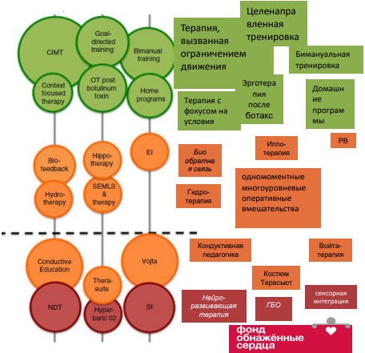
Програми втручання для верхніх кінцівок

Slide 25
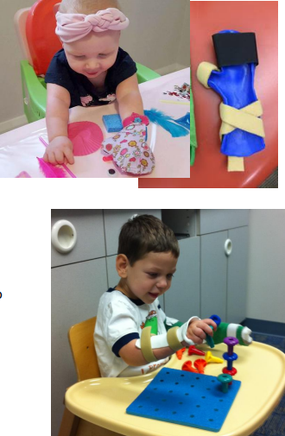
Індуцированная обмеженням рухова терапія (CIMT)
Сприяє використанню паретичной кінцівки, обмежуючи руху домінуючою
Високо рекомендована форма втручання для дітей з гемопаретичною формою церебрального паралічу
Спрямована на дрібну моторику, утримання ваги, загальну моторику і розвиток спритності
Заснована на теорії про нейропластичності -
- Здатність мозку реорганізовуватися і / або створювати нові зв'язки у відповідь на навчання або новий досвід
- Орієнтована на подолання засвоєного «невикористання» паретичной руки
- Кортикальна реорганізація, що залежить від використання кінцівки
- Перехід від компенсуючих стратегії до часткового відновлення
• Результати включають поліпшення функції кінцівок в повсякденних активностях, чутливості, рухливості, сили.

Slide 26
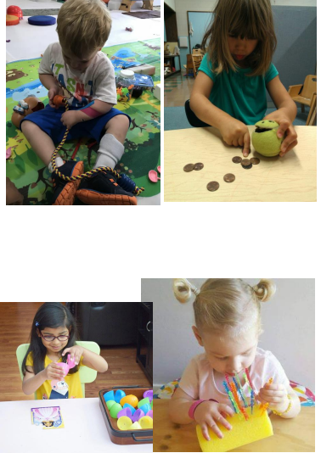
Бімануальне тренування
Спрямована на активності, які вимагають використовувати обидві верхні кінцівки разом під час програми
Упор на використання паретичної руки нарівні зі здоровою
Паретична рука виконує допоміжну функцію
Регулярна практика - ключ до успіху
Ретельно підібрані і спрямовані на досягнення цілей активності, що вимагають участі обох рук
Очікувані результати
Підвищує здатність до використання досвіду, а також покращує здатність до навчання і когнітивні процеси, які необхідні дітям, щоб розуміти, коли для виконання завдання потрібні дві руки

Slide 27
Цілеспрямована терапія
Орієнтована на навички, необхідні дитині щодня в природних для нього / неї умовах
Мета розробляють так, щоб удосконалити функціональність і незалежність в протягом дня
Щоб встановити цілі для виконання конкретних завдань, фахівець працює з дитиною і його / її сім'єю
Корисний для всіх рівнів ЦП
Ефективний для поліпшення функціональності верхніх кінцівок
Оптимізація функції після уколів ботокса
Нейромускульний паралізуючий препарат вводитися для того, щоб знизити м'язову активність і спастичність
Як правило, комбінується з іншими програмами втручання, такими як индуцированная обмеженням рухова терапія, бімануальна тренування і домашні програми.

Slide 28
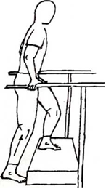


Відновлення ноги
Рух вгору і вниз по східцях
Пацієнта потрібно навчити крокувати вгору і вниз по низьким ступенями (5-10 см), поперемінно обома ногами.
• Пацієнт продовжує триматися за поручень. Він піднімає здорову ногу, ставить її на сходинку і зберігає таке положення.
• Він випрямляє здорову ногу і піднімає на сходинку паралізовау ногу.
•Потім він злегка згинає ноги в колінах і ставить паралізовану ногу назад на підлогу.

Slide 29
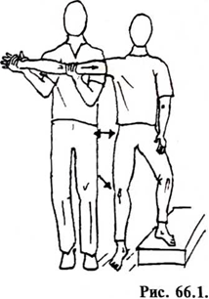
Підйом на ступені боком
• Встаньте поруч з пацієнтом. Так ви зможете стежити за паралізованим стегном і при необхідності забезпечити підтримку коліна ураженої ноги .
Так слід тримати паралізовану руку пацієнта.
Увага! Тренуючи ходьбу по сходах, всі дії слід починати з руху здорової ноги, ставлячи її на сходинку першої. Через деякий час, повторюючи ту ж вправу, першої треба ставити на сходинку паралізовану ногу. Даний метод чергування ніг дозволяє тренувати обидві сторони тіла.

Slide 30
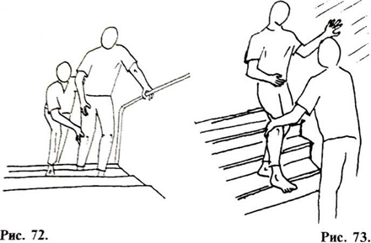
Ходьба по сходах вгору і вниз
• Для пацієнта, який переніс інсульт, найбільш безпечний спосіб при підйомі по сходах - це ставити попереду здорову ногу, а при спуску спочатку крокувати хворою ногою.
•Здорової рукою можна триматися за поручні. Якщо перил немає, краще йти вздовж стіни.
• Ви можете допомогти пацієнтові підніматися по сходах. При цьому ви повинні знаходитися з ураженої сторони або трохи позаду (рис. 72).
• Коли пацієнт спускається по сходах, вам краще стояти перед ним. Так легше контролювати руху ураженої ноги вперед (особливо згинання в коліні) (рис.73).

Slide 31
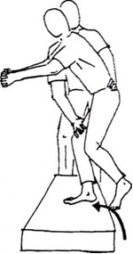
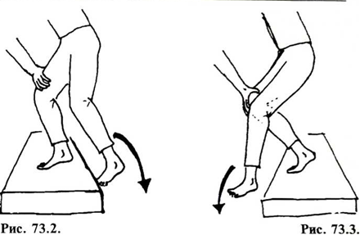
Підйом ураженої ноги на низьку сходинку.
• Пацієнт робить крок вгору на сходинку здоровою ногою. Ви можете допомогти переносу ваги тіла на уражену ногу і випрямляння в колінному суглобі (Рис. 73.1).
• Крок вниз і назад зі сходинки(Рис. 73.2). Даний рух можна виконувати, коли пацієнт буде здатний добре управляти паралізованою ногою.
• Крок вниз і вперед (спочатку опускається здорова нога) (Рис. 73.3).

Slide 32
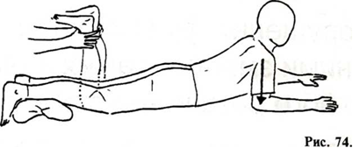
Положення лежачи на животі
Правильное позиционирование заключается в следующем:
обидва передпліччя розташовані паралельно і направлені вперед, що попереджає поворот плечей всередину;
ліктьові суглоби знаходяться прямо під плечовими, лодоні розкриті;
подушка, підкладена під гомілки, утримує голеностопні суглоби в правильному положенні, а гомілки злегка зігнутими (рис. 74).
Коли пацієнт відчує себе в даній позиції стійко і буде впевнено контролювати положення плечей, йому слід вправлятися переносити вагу тіла з однієї сторони на іншу, поперемінно спираючись при цьому на передпліччя.
Пацієнт повинен виконувати згинання ніг в колінних суглобах (спочатку за допомогою асистента, а потім самостійно у реальному часі) одночасно або по черзі.

Slide 33
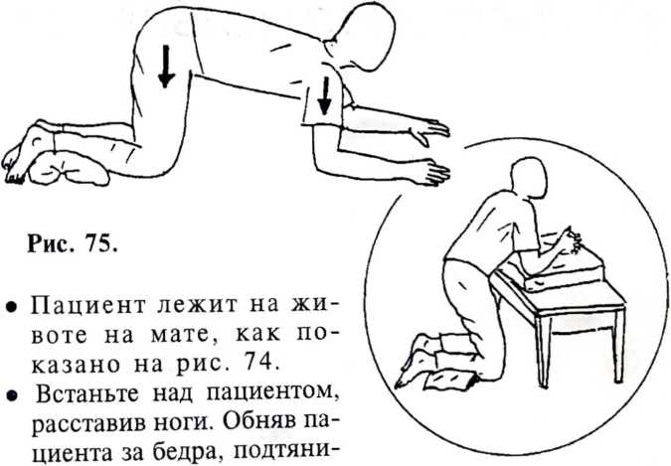
Встаньте над пацієнтом розставивши ноги. Обнявши пацієнта за стегна, підтягніть його вгору і назад, переводячи його становище (або, якщо пацієнт лежить на спеціальному столі для тренувань, ви можете допомогти йому, вставши з боку ураження).
Передпліччя повинні розташовуватися паралельно, а пораженная рука не повинна зміщуватися поперек тулуба в типове спастическое положення (рис. 75).
Замість позиції лежачи на животі можна використовувати ось такий стан, наприклад, у літніх пацієнтів або у осіб з серцевою патологією (рис. 75.1).

Slide 34
Вправи, які можна виконувати в положенні лежачи на животі: ►перенесення ваги тіла з передпліч на плечі і з колін на стегна (перенесення можна посилити тиском рук асистента); ► балансування з опорою на передпліччя; ► перенесення ваги тіла з однієї сторони на іншу з попеременной опорою на передпліччя; ► розгойдування назад і вперед; ► пацієнт відштовхується назад і вперед (активні рухи); ► пацієнта навчають утримувати стійке положення з опором спробам асистента з різних напрямків порушити рівновагу. Асистент повинен діяти обережно і нарощувати зусилля поступово. Щоб запобігти розвитку спастичності, пацієнт повинен розташовуватися в правильній позиції.

Slide 35
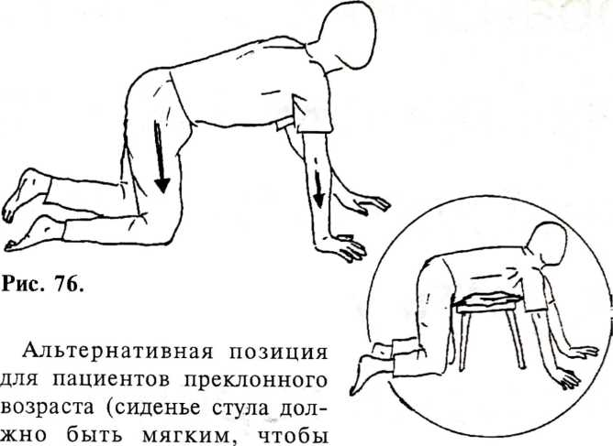
• Попросіть пацієнта самостійно піднятися і спертися на руки з положення, показаного на рис. 75.
• Можливо, вам буде потрібно допомогти йому, підтримавши його уражену руку, щоб її долоня була щільно притиснута до підлоги, а сама рука випрямлена в ліктьовому суглобі.
Розподіл ваги тіла від основи долоні через випрямлений лікоть на повернене назовні плече (рис.76).
Положення для повзання рачки
Альтернативна позиція для пацієнта похилого віку (сидіння стільця має бути м'яким щоб зменшити тиск на реберні дуги) (рис. 76.1.)

Slide 36
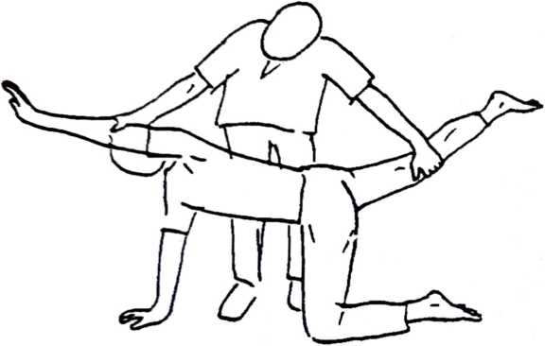
Вправи, які можуть виконуватися в даній позиції:
► тренування стійкості положення тіла (нормальний розподіл ваги тіла від долоні до плеча і від коліна до стегна, створюване силою гравітації, можна посилити, якщо асистент надасть додатковий тиск своїми руками);
► перенесення ваги тіла на паралізовану сторону (легке постукування по задній поверхні ліктьового суглоба для посилення сенсорних відчуттів полегшить його розгинання);
► активні рухи (наприклад, витягування руки вперед з випрямленням кисті);
► розгойдування назад, вперед і з боку в бік;
► повзання рачки: навчіть пацієнта рухати своїми кінцівками ритмічно;
► балансування з опорою на одну руку і протилежне коліно. Вільні кінцівки при цьому витягуються паралельно підлозі: рука вперед, нога назад (рис.76.2).

Slide 37
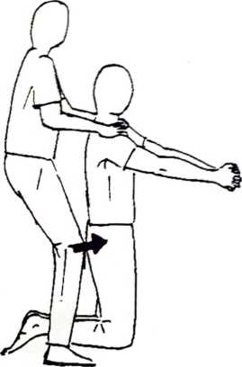
Положення стоячи на колінах
Стійка на колінах йде відразуза освоєнням повзання. Для переходу в цей стан спочаткузазвичай потрібна допомога.
• Встаньте позаду пацієнта. Зігніть ноги таким чином, щоб ваші коліна упиралися всідниці пацієнта.
• Нахиліться вперед і покладіть свої руки на його плечі.
• Тепер ви можете допомогти йогопереходу в стійку на колінах у вертикальному положенні(Рис. 77).
► Перший час для утримання пацієнта в такому положенні (і для його підйому) попросіть пацієнта покласти свої руки (зчепивши кисті і випрямивши руки в ліктях) на поставлене перед ним стілець. Потім навчіть його отри¬вать руки від стільця і ​​піднімати їх вгору. ► Спочатку пацієнтові може бути важко тримати свої стегна в випрямленій положенні і вони будуть мимоволі згинатися. У таких ситуаціях ви можете за допомогою своїх колін створити невелику тверду опору для його сідниць (можна також застосувати постукування по сідницях). ► Для поліпшення сенсорних функцій пацієнта можна використовувати візуальний контроль за допомогою дзеркала.

Slide 38
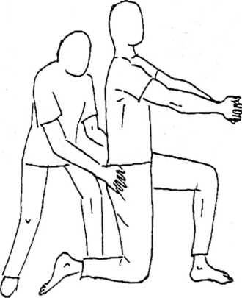
Підйом з положення стоячи на колінах в положення стоячи на одному коліні
• Для переходу в це положення пацієнт переносить вагу тіла на паралізовану ногу, а здорову ногу піднімає і виставляє вперед.
• Візьміться за своїми руками таз пацієнта. Ви допоможете його рухам, підтримуючи і контролюючи положення тазу і допомагаючи переносити вагу тіла на паралізовану ногу (рис.78).

Slide 39
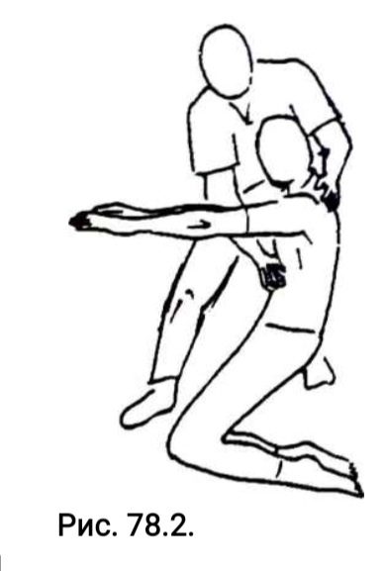
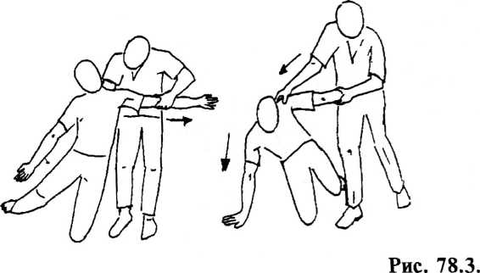
► тренування стійкості положеннятаза: навчіть пацієнта утримуватице положення, в той час як вибудете намагатися обережно вивести його з рівноваги (рис. 78.2);
► бічні переноси ваги тіла зодного коліна на інше;
► ходьба на колінах;
► розподіл ваги тіла з плечана коліно через контрольоване (підтримуване) стегно або з тазуна коліно з додатковою ручной нагрузкой;
► бічні переноси ваги тіла з опорою на контрольовані (підтримувані) стегна зі зчепленими і піднятими вгору руками;
► попеременноебалансування на кожному з колін з утриманням положення тазу і з контролем положення стегна (рис. 78.3).

Slide 40
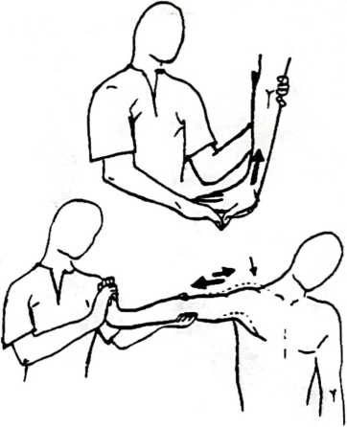
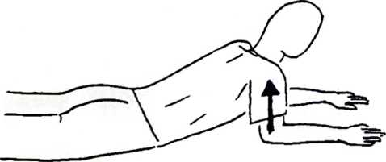
Спеціальні методики для тренування окремих функцій
Розподіл ваги тіла, або зіставлення
Термін «зіставлення» означає стан, коли на два суглоби і більш виявляється сближающее їх тиск, спрямований уздовж однієї загальної для цих суглобів осі.
► Зіставлення має місце при розподілі ваги тіла, обумовленомуг равітацією (рис. 80). Правильний перерозподіл ваги тіла на паралізовані кінцівки є важливою частиною відновного лікування.
Нормальне зіставлення плечового і ліктьового суглобів в результаті розподілу ваги тіла під впливом гравітації.
► Зіставлення можнапосилити тиском ззовні. Цей спосіб збільшення сили тяжіння шляхом тиску рукамизастосовується повторнопри виконанні програми реабілітації.Ви можете здійснювати «зіставлення»,застосовуючи змінно-спрямований тиск(або переривчасте тиск, чергування тиску з розтягуванням)на суглобові поверхні потрібних зчленувань
(рис. 81)
Однією рукою ви можете підтримувати паралізова-
ну кисть пацієнта в розігнутом положенні з відведеним великим пальцем. Іншою рукою ви утримуєте ліктьовий суглоб в випрямленій положенні (відведення великого пальця і ​​тиск на підставу долоні допомагають розслаблен-
ню і випрямляння пальців паралізованою руки).
• Ви можете виконати зіставлення, починаючи від основи долоні через випрямленний ліктьовий суглоб до самого плечового суглоба розгорнутої назовні руки.
• Зіставлення може виконуватися шляхом дозованого тиску (пам'ятаєте, що тиск і розтягнення повинні виконуватися повільно і ритмічно).

Slide 41
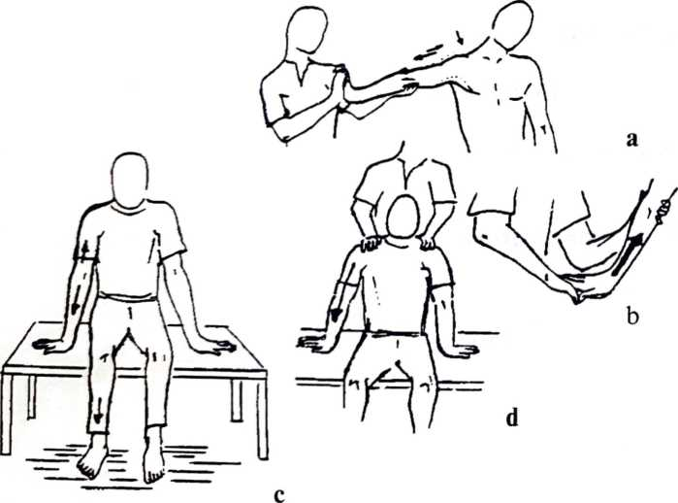
Зіставлення може використовуватися дляформування різних і специфічних реакцій(рис. 82.1):
►збільшуючи рухливість в суглобах, поліпшити проприоцептивну чутливість;
► придушити надмірний м'язовий тонус і зменшити спастичність;
► підготувати пацієнта до досягнення і підтримання потрібних позицій (рис. 82.1.а і рис. 82.1.в);
► посилити тонус ослаблених м'язів (рис. 82.1.с);
► стабілізувати становище пацієнта (рис. 82.1. d).

Slide 42
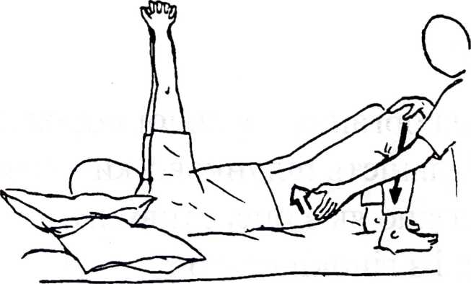
Постукування
Цим терміном позначають короткі різкі поштовхи, виконуючи які можна викликати специфічну реакцію у пацієнта, який переніс інсульт. Постукування, як правило, поєднується з іншими способами впливу.
Воно може використовуватися як сенсорний стимул, який вказує на необхідність переміщення кінцівки в потрібному напрямку або для отримання відповідної реакції при порушеннях рівноваги.
На двох розташованих нижче малюнках показано способи поєднання постукування з іншими варіантами впливу.
Положення «місток» (рис. 83):
• попросіть пацієнта підняти сідниці;
• він може захопити в «замок» підняті вгору руки, підтримуючи уражену руку в випрямленій положенні.
Ви можете застосувати зіставлення, натискаючи своєї
рукою на паралізоване коліно пацієнта в напрямку п'яти.
Для сенсорної стимуляції можна використовувати легке постукування по сідницях пацієнта

Slide 43
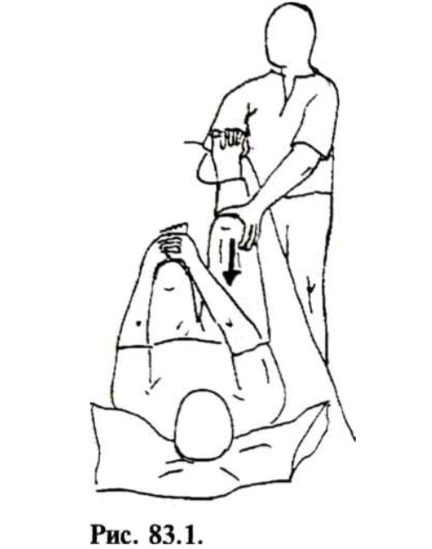
Положення лежачи на спині, зігнувшись(рис. 83.1):
В данній позиції:
• паралізована рука випрямлена. руки витягнуті вгору (вперед);
• згинання паралізованої ноги полегшується згинанням здорової ноги, що сприяє підведення тазу;
• пацієнт зв'язує кисті рук в «Замок» і охоплює ними здорове коліно;
• щоб пацієнт міг сам згинати паралізовану ногу, він повинен спочатку освоїти таке її положення, коли коліно зігнуте на 90 °, а потім навчитися утримувати це положення.
Можна виконати зіставленняв напрямку від колінного суглоба до стегнового.
Якщо паралізоване стегно прагне повернутися назовні, ви можете полегшити його поворот всередину і утримувати в потрібному положенні, застосовуючи короткі різкі постукування по внутрішній поверхні колінного суглоба.

Slide 44
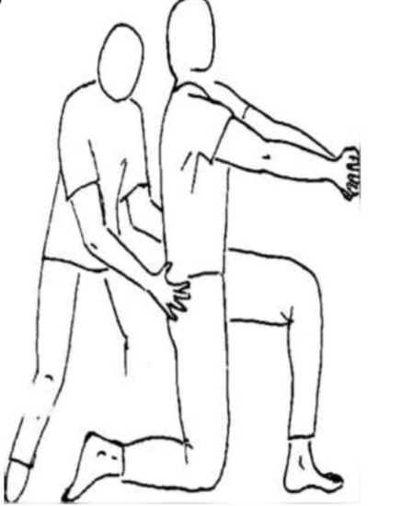
Тиск руками
Тиск руками може використовуватися для стабілізації становища при навчанні пацієнта утриманню даної позиції і / або для вироблення специфічних реакцій (реакцій збереження рівноваги) при порушеннях стійкості. Спосіб тиску руками відрізняється від способу коротких поштовхових рухів.
Тиск руками повинно застосовуватися тільки в тому випадку, коли положення пацієнта стійко, а сам він спокійний і розслаблений. Якщо пацієнт напружений або наляканий, він відповість на тиск руками посиленням скутості або збільшенням спастичності м'язів на боці ураження.
Попросіть пацієнта «тримати» положення, використовуючи короткі команди, наприклад: «Тримай ... стій, як стоїш ... не дозволяй зрушити себе з місця ...».
Після такої команди можна обережно, але твердо починати тиск руками. Сила тиску повинна наростати поступово. Для отримання відповідної реакції повинен бути доданий достатнє зусилля. Для формування повноцінної відповідної реакції буде потрібно якийсь час.
Мануальне тиск зазвичай здійснюється на певні ділянки тіла пацієнта ( «точки впливу»), через які можна впливати на вираженість і розподіл м'язового тонусу в інших частинах тіла (див. Рис. 84). Цими ключовими точками є потилицю, задньобічні поверхні таза і плечовий пояс.

Slide 45
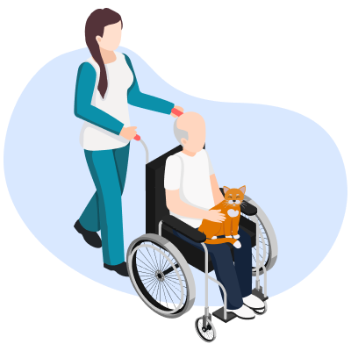
Переміщення пацієнта

Slide 46
Переміщення - це безпечне пересування особи з однієї поверхні або з одного місця знаходження до іншого або перехід з однієї позиції у іншу.
Залежно від розумових і фізичних здатностей пацієнта переміщення може здійснюватись незалежно ним самим, за безпосередньої допомоги однієї чи кількох осіб (тобто залежно) чи за опосередкованої допомоги однієї особи (наприклад, згідно отримуваних усних вказівок).
Здатність пересуватись догори, донизу, з боку на бік, перекочуватись, перевертатись, переходити з сидячої пози у стоячу або лежачу є важливими видами діяльності для пацієнта, що забезпечують його незалежність. Дуже часто ці рухи є попередниками власне переміщення з ліжка чи мата на візок. Вони також потрібні, щоб допомогти пацієнту змінити свою позицію на більш комфортну та уникнути розвитку контрактур чи пошкоджень шкіри.
Підготовча діяльність може включати розвиток сили м`язів, рухливості суглобів (збільшення амплітуди рухів) та витривалості.

Slide 47
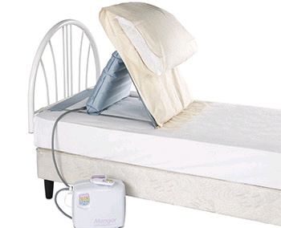
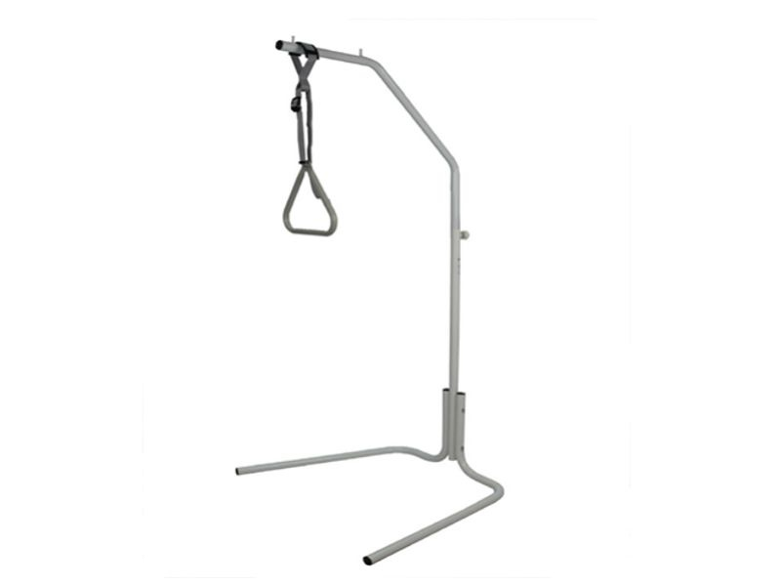
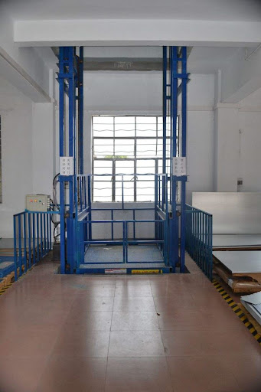
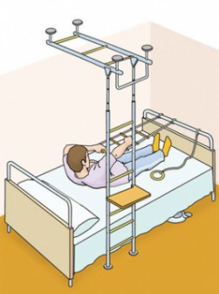
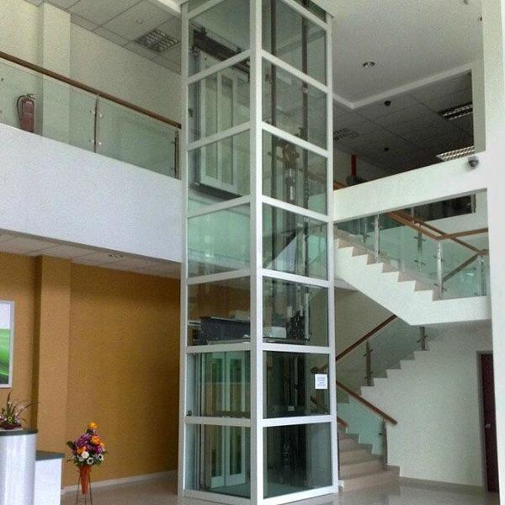
Для допомоги під час здійснення переміщення можуть бути використані такі пристосування і обладнання як дошка для ковзання, гідравлічний або пневматичний ліфт, канат, вмонтована над ліжком рама чи перекладина (“трапеція”). Ці пристосування можуть закріпити у пацієнта залежність від них, тому їх рекомендують використовувати лише тими пацієнтами, що не можуть здійснити без них безпечне переміщення або у випадку, коли реабілітолог не може сам допомогти пацієнту безпечно здійснити переміщення.

Slide 48
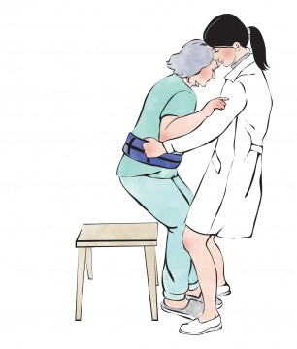
Переміщення вимагає належного планування ще до того, як пацієнт починає пробувати його здійснити. Пацієнта потрібно проінформувати про здійснення переміщення і дати інструкцію, як допомогти його здійснити чи як він сам має його здійснити. Можливо, буде потрібно демонстрування переміщення іншим пацієнтом чи самим реабілітологом. Суворе дотримання правил техніки безпеки під час переміщення зміцнить впевненість пацієнта і забезпечить більшу його ефективність.
Підготовка до переміщення
Вам потрібно буде підготувати пацієнта, оточуюче середовище, підготуватися самому та, можливо, забезпечити підготовку інших осіб, перед тим, як розпочати переміщення. Насамперед, потрібно перечитати медичну картку і провести опитування пацієнта, щоб допомогти собі у плануванні переміщення.
Підготуйте пацієнта до переміщення, пояснивши йому, що буде виконуватись, а у випадку потреби, продемонструвавши як саме. Потрібно проінформувати і проінструктувати пацієнта, якою буде його роль та як він може допомогти під час здійснення переміщення чи як він сам може його здійснити. Пацієнт повинен бути одягнутий належним чином. Слід уникати занадто вільного одягу; занадто довгих штанів, чи піжам; взуття з слизькою підошвою, занадто вільного чи затісного взуття.
Необхідне використання спеціального поясу для ходи чи переміщень, особливо, якщо пацієнт переміщатиметься з однієї поверхні на іншу на ранніх етапах реабілітації.
Навіть, якщо ви впевнені у згоді пацієнта на пропоноване йому переміщення, потрібно отримати його згоду після того як ви пояснили, що буде відбуватися і можливу наявність ризикованих моментів чи факторів, пов`язаних з переміщенням.

Slide 49
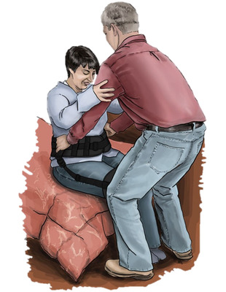
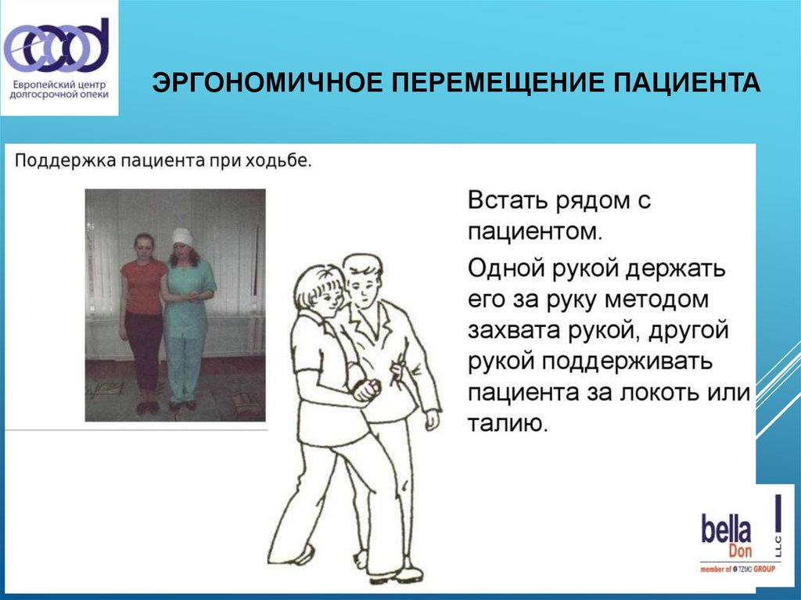
Спеціаліст з реабілітації повинен займати позицію, яка найкращим чином дозволить страхувати і допомагати пацієнту. Щоб запобігти травмуванню пацієнта внаслідок падіння, найкраще бути спереду і трохи збоку від пацієнта, коли він стоїть.
У ході завершення переміщення пацієнт може бути підстрахований за допомогою використання підколінного поясу, використанням поручнів ліжка, шляхом розташування у центрі ліжка чи за допомогою використання інших подібних методів. Не залишайте пацієнта без нагляду, хіба що у випадку, коли йому забезпечена належна страховка, стабілізація та захист, щоб уникнути пошкодження.

Slide 50
Стани пацієнта, які потребують спеціальних застережних заходів під час його переміщення
1. Повна заміна кульшового суглоба, особливо у перші два тижні після операції.
Стегно після проведення заміни кульшового суглоба не можна приводити чи обертати, згинати більше, ніж на 60 градусів чи розгинатись далі, ніж нейтральна позиція згинання-розгинання. Це означає, що ви не повинні переносити п`яту ноги, яка була оперована, над протилежною кінцівкою; тягнути за оперовану ногу; чи дозволяти пацієнту лежати на оперованій кінцівці. Ви повинні підтримувати прооперовану кінцівку у відведеній позиції при переході до пози лежання на боці і під час нього, а також коли пацієнт перевертається з боку на бік.
Такі ж застережні заходи чинні і для пацієнта зі свіжим переломом стегна чи його вивихом.
2. Травма чи відчуття дискомфорту у нижній частині спини.
Такі пацієнти повинні уникати надмірного обертання у крижовому відділі, згинання тулуба в боки та нахиляння тулуба вперед. Вони будуть відчувати менше дискомфорту при перевертанні, якщо будуть перекочуватись одночасно всім тілом, а не почергово повертаючи різні сегменти (тобто, насамперед обертаючи плечі і верхню частину тіла, тоді таз і тоді нижні кінцівки). Вони можуть відчувати себе комфортніше під час лежання на боці або лежанні горілиць якщо ноги будуть трохи зігнуті у кульшових та колінних суглобах.
3. Пошкодження спинного мозку.
У пацієнта, який має ще свіжий перелом хребта, місце пошкодження може бути захищене якимось чином за допомогою зовнішніх пристосувань (гіпсовою чи пластиковою пов`язкою, скобами), внутрішніх фіксаторів (металевих пластин чи дротів, пересадкою кістки) чи за допомогою комбінування цих методів. Слід уникати моментів сили спрямованих на скручування і дистракцію, отже ви не повинні тягнути пацієнта за нижні кінцівки і його можна обертати лише цілком відразу. Коли такий пацієнт сидить без підтримки ззаду чи лежить на боці, необхідне застосування запобіжних поз або обмежувачів. При роботі з людиною з травмою, яка сталася декілька місяців чи років тому, слід пам`ятати про остеопороз, особливо, у довгих кістках нижніх кінцівок та тілах хребців. Навіть, незначний стресовий вплив чи напруження, спрямоване на ці кості, може спричинити перелом. У деяких пацієнтів перелом може виникнути під час переміщення з візка на підлогу чи на інший об’єкт.

Slide 51
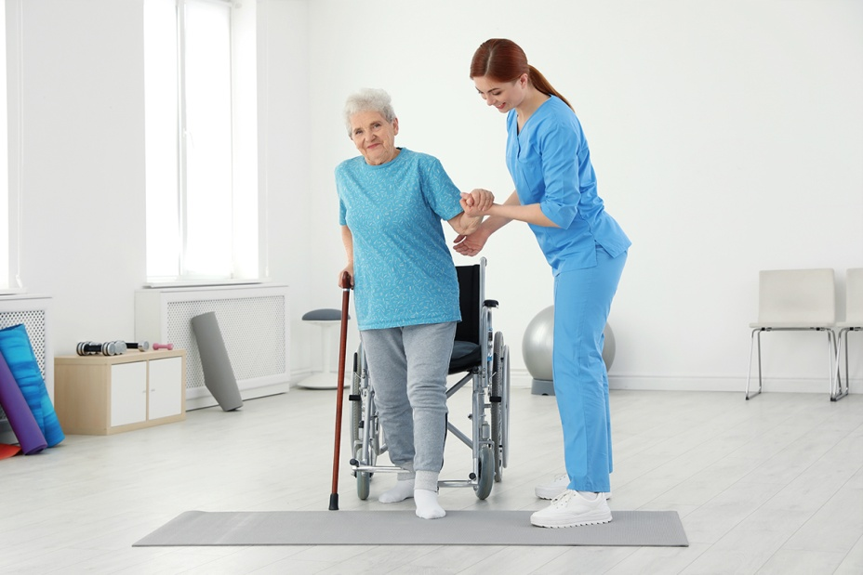
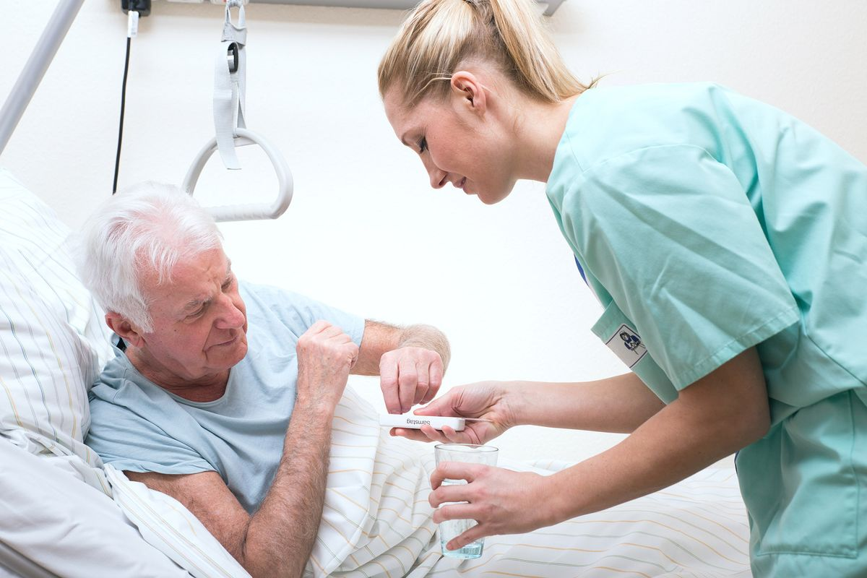
4. Опіки.
Першочергове застереження – слід уникати протягування раневою поверхнею, місцем, куди була пересаджена шкіра, чи місцем звідки вона була взята, по будь-якій поверхні. Під час протягування виникає тертя, яке може зашкодити процесу загоєння. Пацієнта слід проінструктувати про необхідність піднімати тіло
під час переміщення, щоб не вникали тертя.
5. Геміплегія.
Для того, щоб контролювати чи пересувати пацієнта не потрібно тягнути його за уражену кінцівку. Це має особливо велике значення для плеча, оскільки м`язи, внаслідок свого паралічу, не надаватимуть йому необхідної підтримки. Багато пацієнтів відчуватимуть біль чи дискомфорт під час лежання чи перекочування через уражене плече.

Slide 52
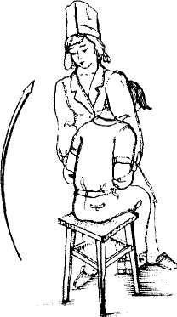
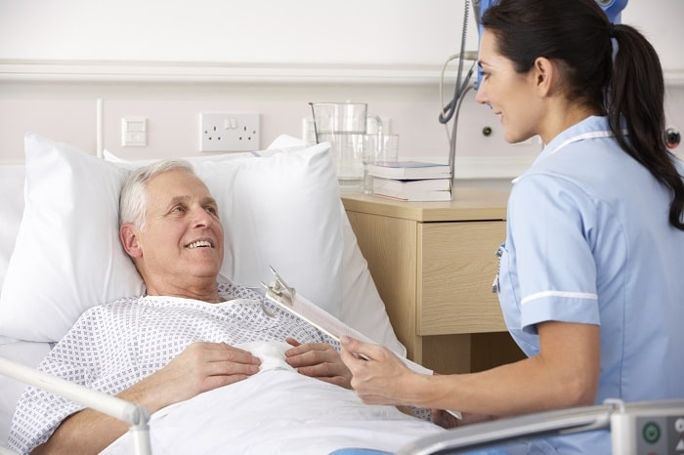
Класифікація переміщень :
1.Залежне переміщення у позі лежачи
Цей вид переміщення застосовують тоді, коли пацієнт фізично нездатний допомагати з переміщенням і його не можна перевести у позу сидячи. Для того, щоб перемістити пацієнта з однієї поверхні на іншу може бути потрібна допомога однієї, двох чи трьох осіб або спеціального обладнання.
2.Залежне сидіння і піднімання
Для того, щоб перемістити пацієнта з однієї поверхні на іншу може бути потрібна допомога однієї, двох чи трьох осіб. Можна замінити велику кількість помічників механічним ліфтом, у цьому випадку допомагати може і один реабілітолог. Цей вид переміщення застосовують, коли пацієнт цілком не може фізично допомогти під час переміщення.

Slide 53
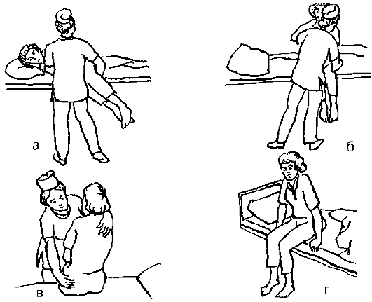
3.Залежне переміщення у позі сидячи
Пацієнт може переміщатись з однієї поверхні на іншу, перебуваючи у сидячому положенні, за допомогою хоча б однієї сторонньої особи. Таке переміщення може вимагати наявності дошки для ковзання, рами чи перекладини над ліжком чи іншого обладнання. Ці знаряддя дозволяють навести місток між двома поверхнями або дозволяють пацієнту використати верхні кінцівки для допомоги при переміщенні. Пацієнт може бути спроможний допомагати фізично під час переміщення, але вимагає допомоги при переміщенні і його слід підстраховувати протягом усього переміщення.
4.Незалежне переміщення у позі сидячи
Пацієнт може безпечно і ефективно переміщатись з однієї поверхні на іншу перебуваючи у сидячому положенні без допомоги сторонньої особи. Для пацієнта може бути доцільним використання дошки для переміщень, рами чи перекладини над ліжком чи іншого обладнання.

Slide 54
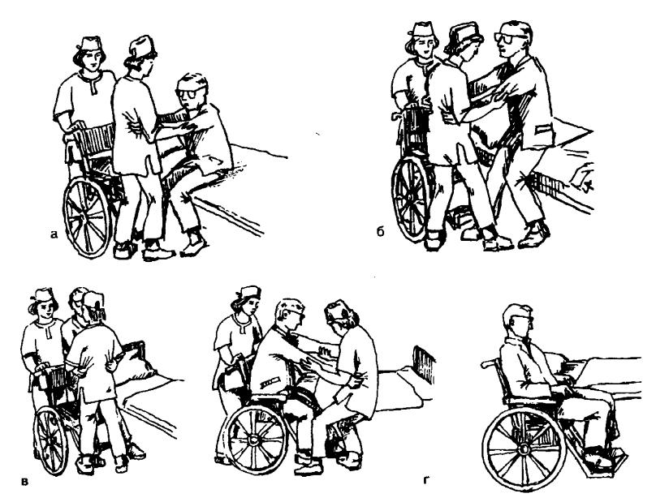

5.Залежне стояння і обертання.
Цей вид переміщення вимагає присутності хоча б ще однієї особи, щоб асистувати пацієнту. Пацієнт з сторонньою допомогою переходить у позу стоячи, зазвичай, з ліжка, кушетки, туалетного сидіння чи візка і повертається таким чином, що його спина скерована до того об`єкту, на який його слід перемістити. Від вас може вимагатись підняти пацієнта у позу стоячи, стабілізувати його колінні і кульшові суглоби для виконання повороту і допомогти сісти. Деякі пацієнти можуть допомагати, використовуючи свої верхні кінцівки, інші – можуть бути цілком залежні від сторонньої допомоги.
6.Напівзалежне переміщення у позі стоячи
Цей вид переміщення може потребувати часткової фізичної допомоги або страхування з боку іншої особи. Деякі пацієнти під час виконання цього переміщення можуть бути здатними стояти, повертатись і сідати, переміщаючись з одного об`єкту на інший з мінімальною сторонньою допомогою. Допомога, якої вони потребують може коливатись від подачі консультативних реплік до страхування або до стабілізації і підтримки. Тут, так само як і у попередньому випадку, велике значення має забезпечення належної безпеки при виконанні переміщення.
7.Незалежне переміщення у позі стоячи
Пацієнт може виконати переміщення безпечно і ефективно без будь-якої сторонньої словесної чи фізичної допомоги.

Slide 55
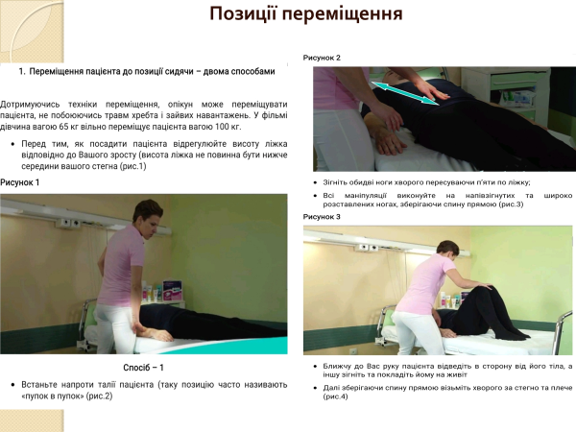

Slide 56
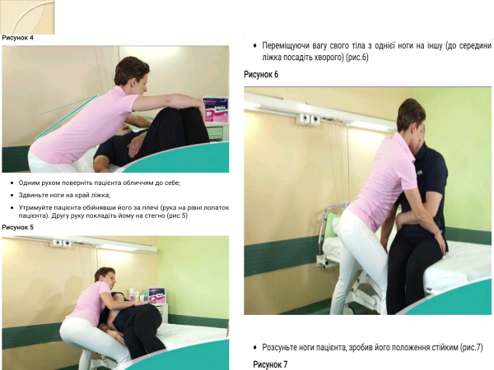

Slide 57
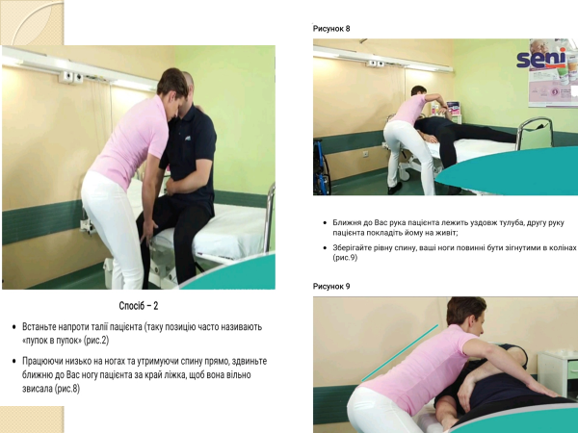

Slide 58
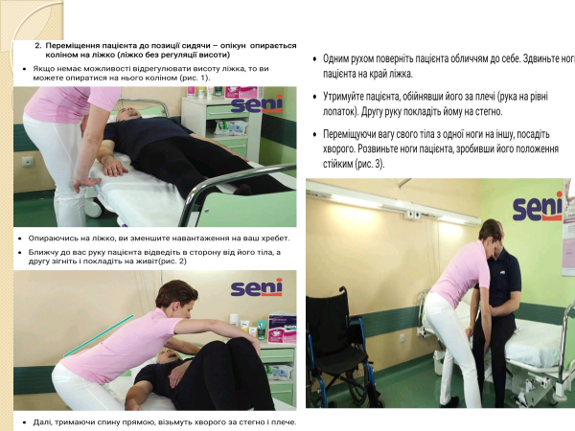

Slide 59
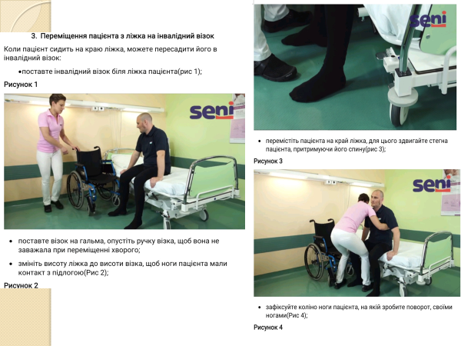

Slide 60
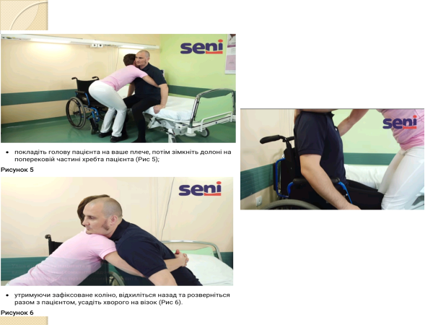

Slide 61
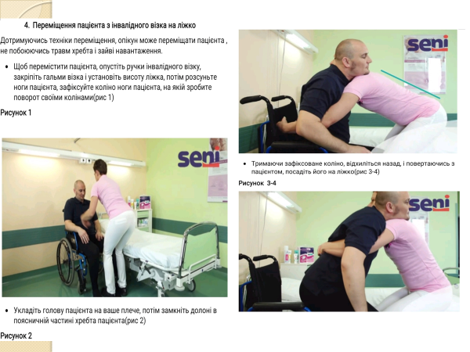

Slide 62
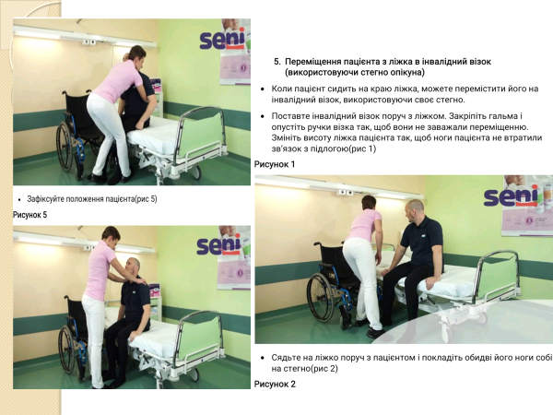

Slide 63
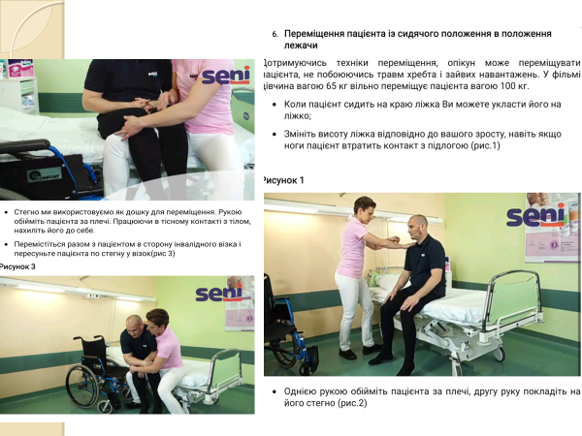

Slide 64
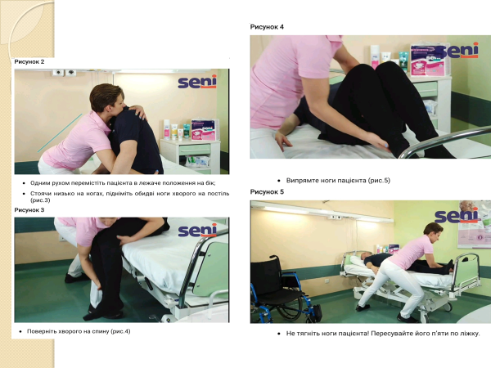

Slide 65
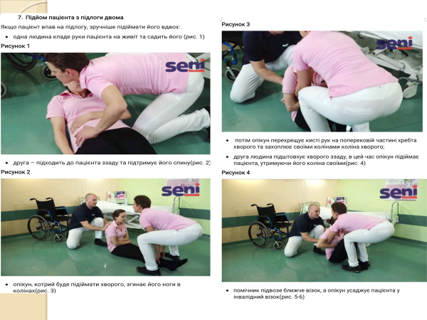

Slide 66
